Slide 1
Campanha #euvoucontar
Ativismo digital pela
descriminalização do aborto no Brasil
Cristiane Guilherme Bonfim
Mestra em Comunicação pela Universidade Federal do Ceará

Slide 2
#EUVOUCONTAR
Problema
Analisar como a campanha realizada pela ONG feminista Anis, que relata memórias de mulheres que abortaram de forma clandestina no Brasil, faz uso do ativismo digital em defesa da descriminalização do aborto no país.
Notes:
O corpus da pesquisa é formado por cinco vídeos que problematizam questões diferentes envolvendo o aborto (sistema de saúde, privilégio de classe e raça, religião, descriminalização e descaso policial com a violência contra a mulher). Dentre eles, está a história de Rebeca Mendes, 30 anos, mãe de dois filhos, primeira mulher a solicitar ao STF o direito ao aborto no Brasil. Por ser o que mais gerou repercussão, este vídeo também teve comentários na fanpage da Anis analisados.

Slide 3
Objetivo geral
Avaliar como a campanha #euvoucontar, por meio do ativismo digital feminista da Organização Não-Governamental (ONG) Anis e das memórias de mulheres que abortaram, afeta seguidores da Anis no Facebook
Palavras-chave: aborto, feminismo, redes sociais, cidadania
Notes:
Avaliar se a divulgação da #euvoucontar com histórias de mulheres que abortaram mudou o posicionamento sobre aborto de seguidores da Anis no Facebook

Slide 4
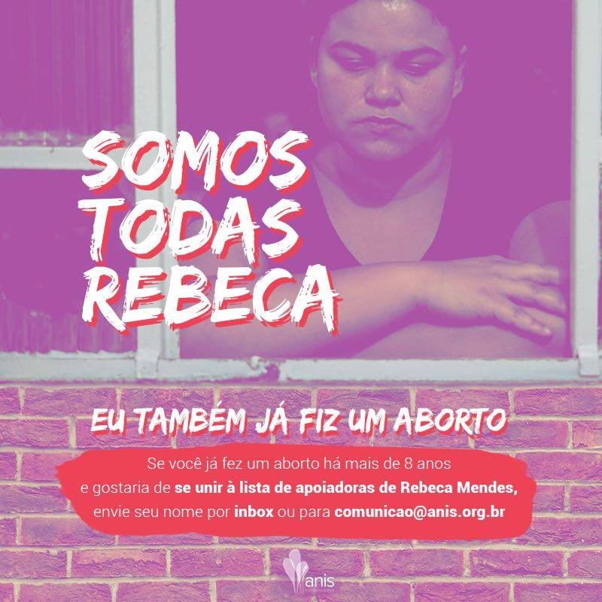
Aborto seguro e legal
“Várias de nós somos as crianças não planejadas de mulheres talentosas e criativas cuja vida foi mudada por uma gravidez não planejada ou indesejada. Nós testemunhamos a amargura, a raiva, a frustração com sua situação de vida. E estava claro para nós que não poderia haver qualquer libertação sexual genuína para mulheres e homens sem melhores e mais seguros métodos contraceptivos – sem o direito ao aborto seguro e legal (hooks, 2018)
Notes:
#primeiroassedio, #meuamigosecreto, #meucorponaoepublico, #metoo e #pardonbrigitte

Slide 5
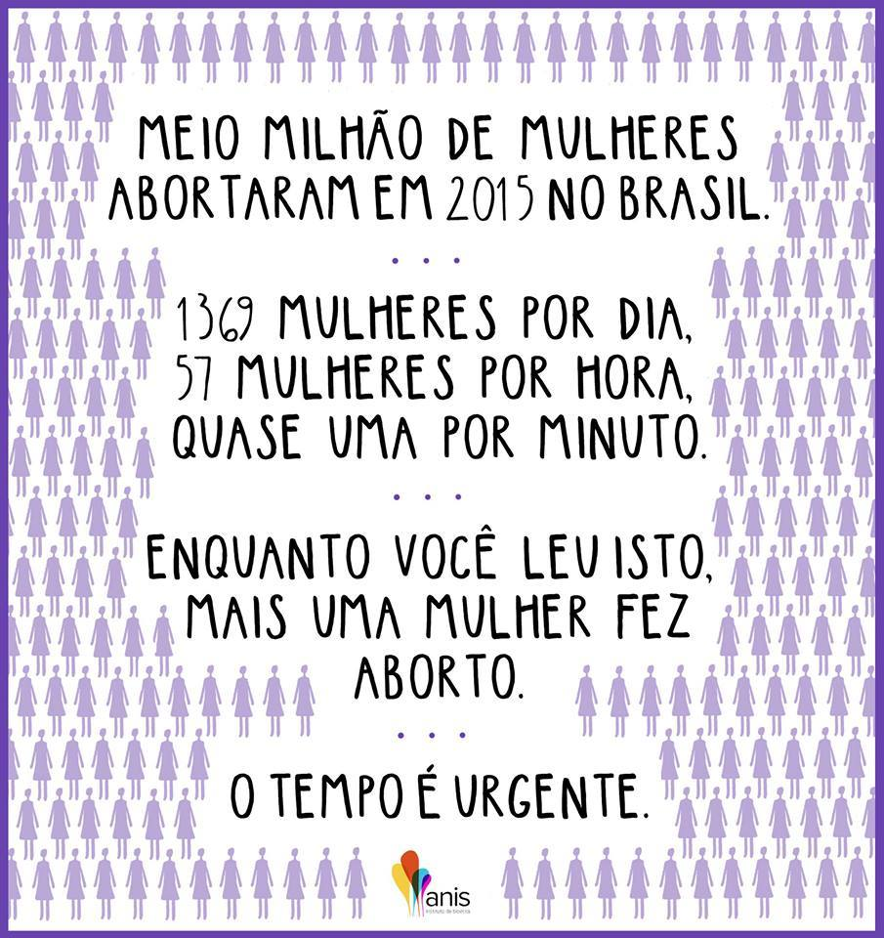
Histórias de aborto no Brasil
A campanha #euvoucontar é feita pela ONG Anis Instituto de Bioética, criada em 1999 e com sede em Brasília.
Um total de 52 vídeos foi veiculado de setembro de 2017 a julho de 2019. A proposta inicial era de veiculá-los até setembro de 2018.
O surgimento de hashtags com bandeiras feministas no Brasil ganhou visibilidade nas redes sociais.
Foi realizado acompanhamento sistemático da campanha iniciada em 28 de setembro de 2017, Dia de Luta pela Descriminalização do Aborto na América Latina

Slide 6
On-line e off-line
Para Hine, “o aumento massivo das formas de sociabilidade que são refletidas on-line e, por sua vez, permeadas em espaços mais amplos da vida social ofusca as fronteiras entre on-line e off-line” (2016, p 12).
A pesquisadora destaca que hoje consideramos a internet como um componente do dia a dia utilizado para atividades cotidianas e que não utilizamos mais o termo “ficar on-line”, por exemplo (2016, p. 15).

Slide 7
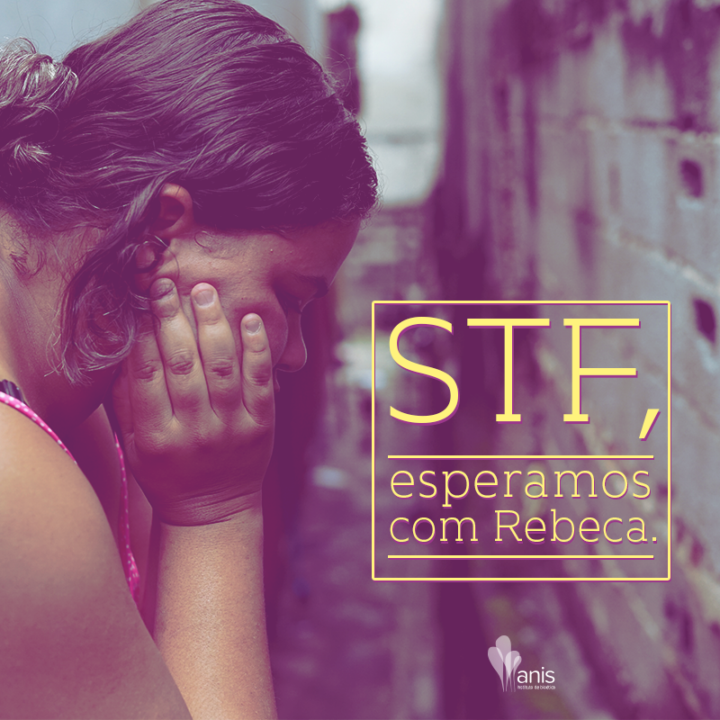
Julgamento no STF
Os vídeos da campanha estão no Youtube e são compartilhados na página da Anis no Facebook, que contava com cerca de 33 mil seguidores em setembro de 2019
A campanha aconteceu enquanto a ADPF 442, sobre descriminalização do aborto no Brasil, aguarda julgamento no STF. Em agosto de 2018, foram realizadas audiências públicas

Slide 8
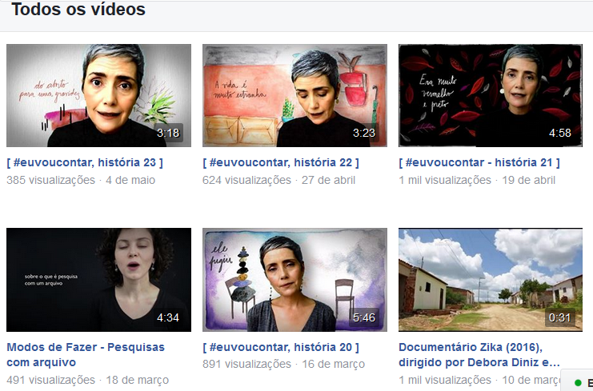
Pesquisa qualitativa
A pesquisa, de caráter qualitativo, apoia-se em entrevistas, em dados quantitativos coletados na fanpage da Anis e em questionários com seguidores da ONG.
Do ponto de vista metodológico, a análise das postagens da Anis e de mensagens dos leitores no Facebook é feita à luz dos Estudos culturais, a partir do conceito de Mediações, e da etnografia.

Slide 9
Conclusão
A campanha aproxima a pauta aborto do cotidiano das pessoas e tenta sensibilizá-las ao contar histórias reais de mulheres que escolheram interromper a gravidez, relatando alguns dos seus dilemas, dores e angústias.
A observação sistemática dos vídeos leva a inferir que a atuação da ONG tem impacto também fora da internet, assim como ações políticas e institucionais presenciais das quais participou a representante da Anis também são reverberadas por meio das redes sociais como o Facebook.
Há, dessa maneira, um duplo fluxo de atuação. A ação da Anis nas redes pela descriminalização do aborto gera impacto institucional e ações nos âmbitos político, científico e midiático repercutem nas redes.

Slide 10
Conclusão
Os comentários agressivos contra Rebeca, a única mulher da campanha que mostrou sua identidade, e contra a pesquisadora que está à frente da Anis e uma das idealizadoras da #euvoucontar, Débora Diniz, foram frequentes.
No caso de Débora, a situação foi mais grave, o que a levou a deixar o país após receber ameaças de morte por meio de mensagens na internet.
Apesar da relevância das redes sociais e de um acesso mais amplo à emissão de conteúdos por parte da população, a situação de acirramento e de desumanização do debate indica uma necessidade de reflexão sobre os usos das redes sociais na perpetuação de violências.

Slide 11
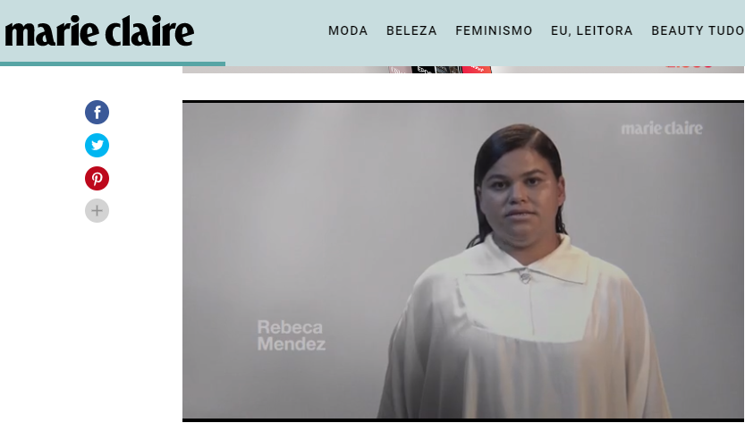
Reforço de posicionamento favorável
Rebeca deu várias entrevistas e tornou-se símbolo da campanha. Acompanhamento das postagens sobre o tema leva a inferir que seguidores da Anis no Facebook não mudam de posicionamento por causa da campanha e compartilham as próprias histórias por causa da hashtag.

Slide 12
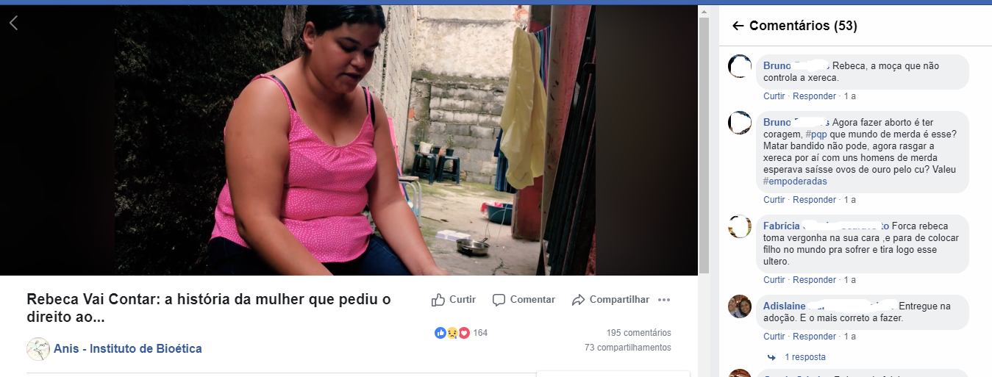
“Rebeca, a moça que não controla a xereca”
“Agora fazer aborto é ter coragem, #pqp que mundo de merda é esse? Matar bandido não pode, agora rasgar a xereca por aí com uns homens de merda esperava saísse ovos de ouro pelo cu? Valeu #empoderadas”
Comentários em post da Anis sobre a história de Rebeca

Slide 13
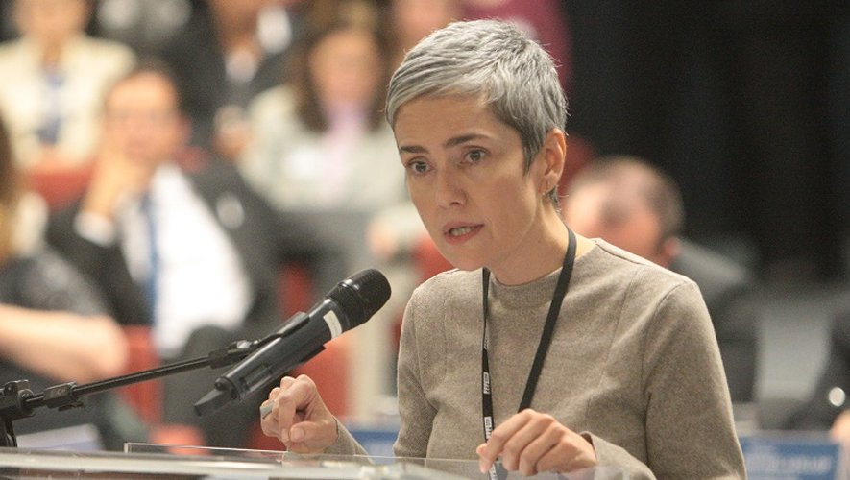
“A experiência anterior com documentários nos mostra a importância de agregar biografias às teses de violações de direitos humanos, para de fato conseguir mover debates sensíveis falando de seus efeitos reais na vida das pessoas”.
Débora Diniz (em entrevista concedida para esta pesquisa em janeiro de 2018)

Slide 14
“A pergunta é se eu me considero uma referência, um ícone... Eu acho que muita gente me pergunta isso e na verdade eu não sei responder. Na verdade, o que eu acredito que tenha me tornado foi uma referência para aquelas mulheres que estão passando pela mesma situação que eu passei. Várias mulheres entraram em contato comigo depois de tudo isso e disseram: “Olha, eu estou passando pela mesma experiência. Você pode me dar alguma dica? Algum conselho?” E nessa parte eu acho muito bacana porque foi uma coisa que eu não tive quando eu precisei. Então a mulher quando ela tá nessa situação ela se sente muito sozinha. Ela não sabe quem procurar, com quem pode conversar, a quem ela pode recorrer”.
Rebeca Mendes, realizada em 29 de julho de 2018

Slide 15
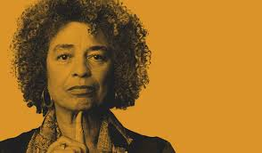
Quando números tão grandes de mulheres negras e latinas recorrem a abortos, as histórias que relatam não são tanto sobre o desejo de ficar livres da gravidez, mas sobre as condições sociais miseráveis que as levam a desistir de trazer novas vidas ao mundo
(DAVIS, posição 4716, 2016).

Slide 16
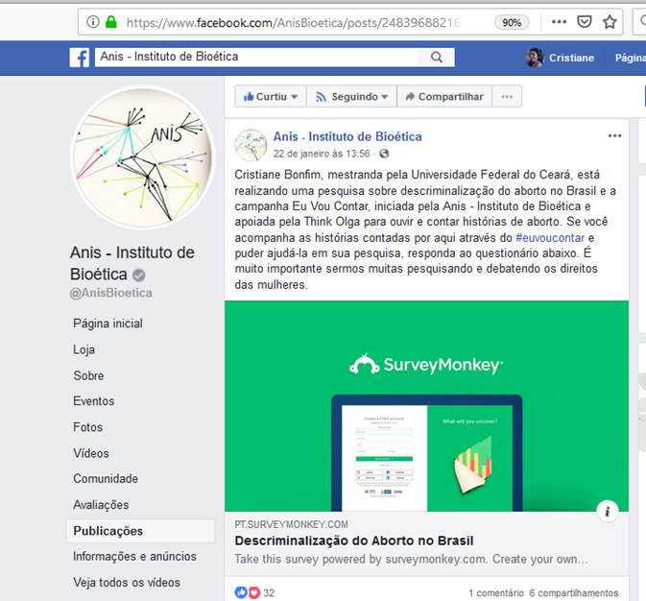
Questionários para seguidores
33 pessoas responderam
Todos eram favoráveis à descriminalização do aborto, dos quais apenas dois homens
30 (90,91%) conheciam alguém que já havia praticado aborto
11 (33,33%) disseram que já haviam praticado aborto
28 (84,85%) acompanharam a história de Rebeca
32 (96,97%) consideram o pedido de Rebeca ao STF legítimo

Slide 17
Legislação sobre aborto no mundo
Cerca de 60% da população mundial vive hoje em países que garantem acesso ao aborto seguro na maioria dos casos, segundo o Center for Reproductive Rights.
O Brasil está ao lado de alguns países da América Latina, como México, Chile, Venezuela, Paraguai e Suriname e alguns países africanos e asiáticos em que o aborto é proibido ou permitido apenas se a vida da mulher estiver ameaçada.
Fonte: Centro de Direitos Reprodutivos (acesso em abril de 2018)
<https://www.reproductiverights.org/es/document/leyes-sobre-aborto-en-el-mundo-de-2014>

Slide 18
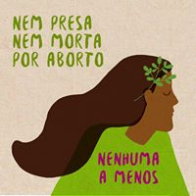
“A discussão atualiza o tema de criminalização de práticas históricas no Brasil, que são ao mesmo tempo produto da nossa diversidade cultural, religiosa e ética, e produto do nosso processo arraigado de produção de desigualdades e exclusões. Assim são culpabilizadas mulheres e indivíduos por uma prática que é social e coletiva. Não são mulheres que fazem abortos, é a sociedade brasileira que produz abortos.” (MOTTA, 2008, p. 682)

